Slide 1
强化学习基础 4.动态规划(DP) 4.2 策略评估算法
吴贺俊
中山大学

Slide 2
学习内容
策略评估和策略控制的概念
迭代策略评估

Slide 3
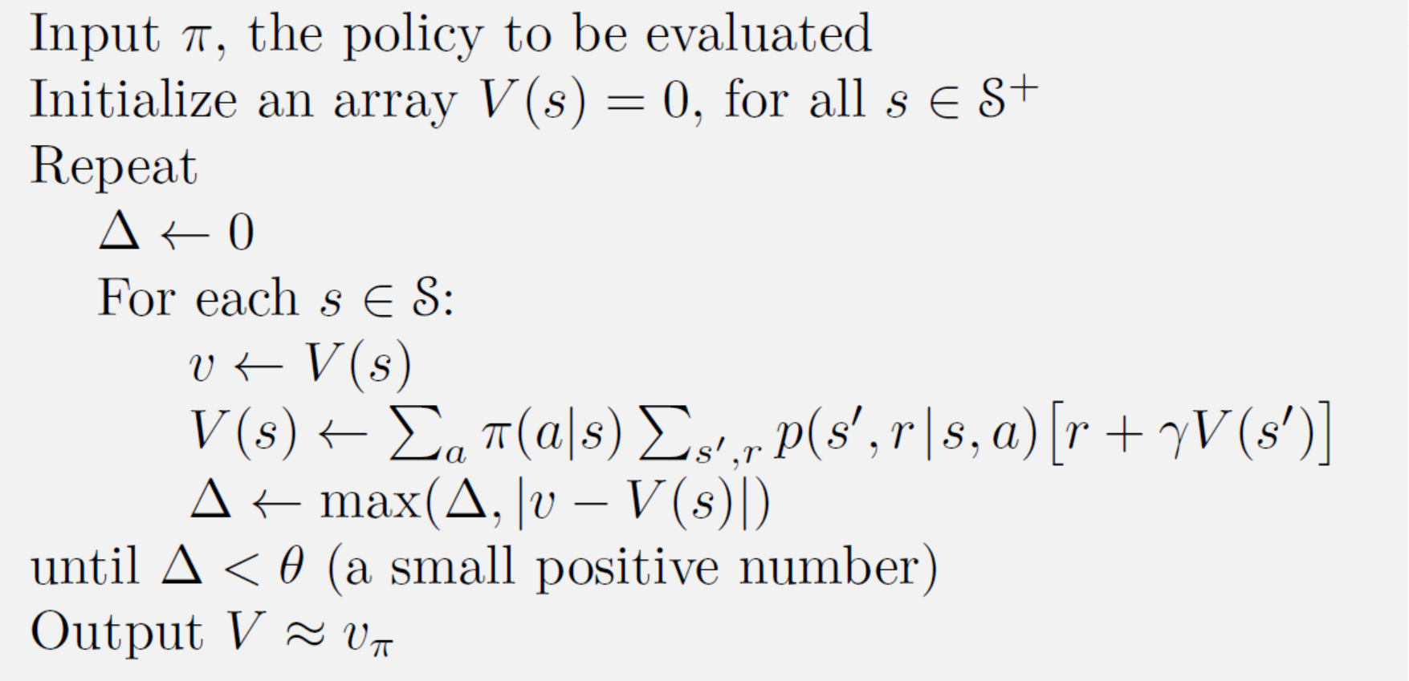
迭代策略评估
Iterative policy evaluation 迭代策略评估算法

Slide 4

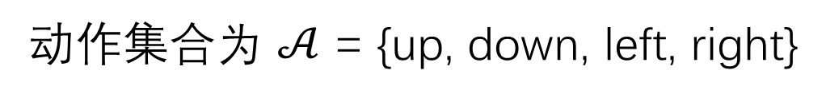
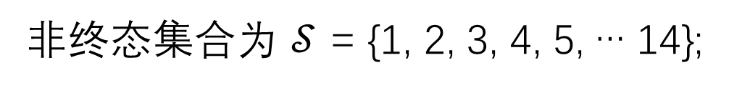
网格世界
1
2
3
4
5
6
7
对每次转移的奖励：
8
9
10
11
$$R_{t}=−1$$
12
13
14
动作
非终态集合为 $𝒮$ = {1, 2, 3, 4, 5, … 14};
动作集合为 $𝒜$ = {up, down, left, right}
奖励都是-1，概率$p\left(s^{′},r | s,a\right),例如:p\left(6,−1 | 5,left\right)=1,p\left(7,−1 | 7,right\right)=1$

Slide 5
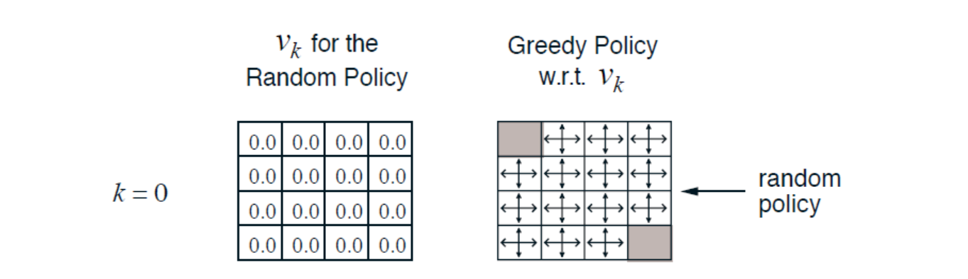

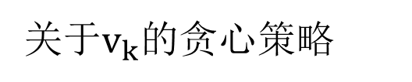

策略迭代过程
随机策略中的$v_{k}$
关于$v_{k}$的贪心策略
随机策略
Notes:
图左侧显示了通过迭代策略评估计算出的价值函数fvkg的顺序。最终估计实际上是v，在这种情况下，它为每种状态取反了预期的步数
该状态直到终止。

Slide 6
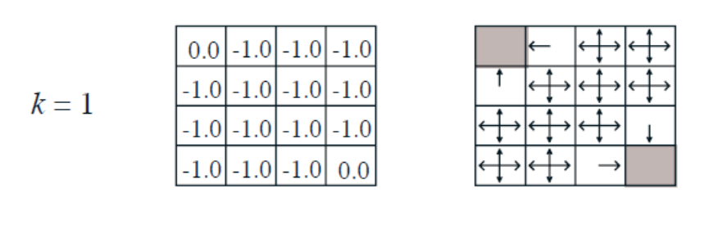
策略迭代过程

Slide 7
策略迭代过程

Slide 8
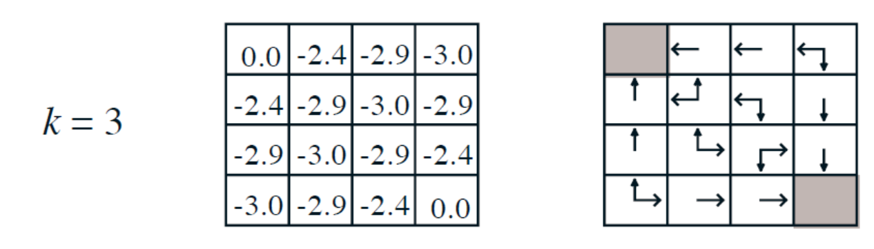
策略迭代过程
最优策略

Slide 9
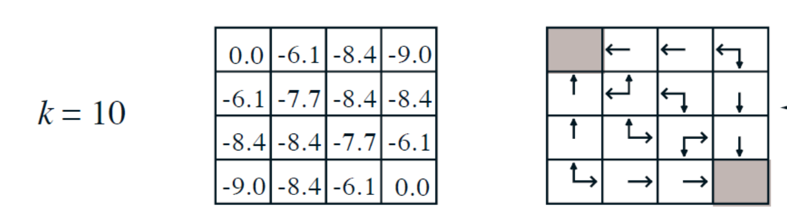
策略迭代过程
最优策略

Slide 10
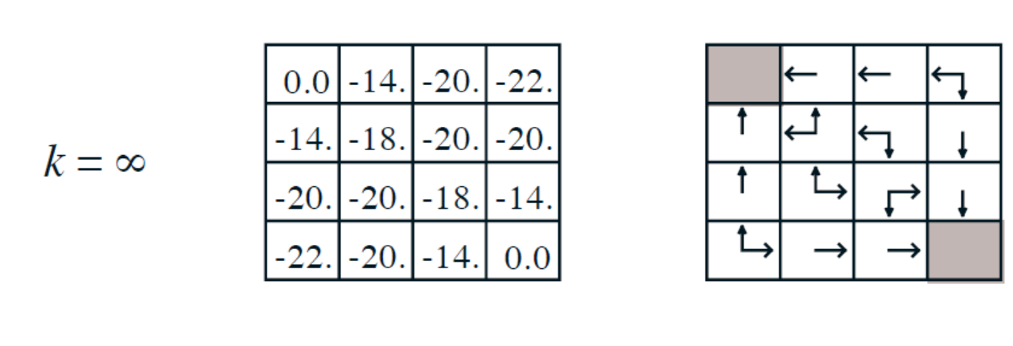
策略迭代过程
最优策略

Slide 11
策略评估和迭代
迭代是修改策略以产生严格更好的新策略
如果不能修改策略，说明没有严格比当前策略更好的策略。

Slide 12
小结
策略评估：求解最优值函数
动态规划

